Slide 1
ENTREGABLE 7 | PRESENTACIÓN EJECUTIVA
IT-AI Classifier
Clasificación inteligente de incidentes de soporte TI
De tickets desorganizados a recomendaciones útiles para el técnico
Autor: Wilson Fernando Pinzón Guacaneme
Disciplina: Ingeniería de Sistemas
Área: Soporte TI / Mesa de Ayuda
IT-AI Classifier • Entregable 7 • 01

Slide 2
01 • APERTURA
La pregunta que guía el proyecto
¿Cómo clasificar incidentes con mayor consistencia y liberar tiempo del equipo sin quitarle el control al técnico?
El reto
La propuesta
La condición
Leer y categorizar cada ticket manualmente consume tiempo.
Usar IA para sugerir una categoría a partir de la descripción.
El técnico revisa, confirma o corrige.
IT-AI Classifier • Entregable 7 • 02

Slide 3
02 • PROBLEMA
El problema: una tarea repetitiva
• Cada ticket debe leerse, interpretarse y asignarse a una categoría.
• Descripciones breves o ambiguas pueden terminar en categorías incorrectas.
• Las categorías inconsistentes dificultan el análisis de incidentes.
• El tiempo de clasificación compite con el tiempo disponible para resolver.
Antes
El técnico clasifica desde cero.
Riesgo
Diferencias de criterio y retrabajo.
Oportunidad
Apoyar la decisión sin automatizarla por completo.
IT-AI Classifier • Entregable 7 • 03

Slide 4
02 • PROBLEMA
¿A quién afecta y por qué importa?
Usuarios
Técnicos
Organización
Esperan que su solicitud llegue al equipo adecuado.
Necesitan dedicar más tiempo al diagnóstico y solución.
Necesita datos consistentes para mejorar el servicio.
El proyecto mejora el primer paso del proceso: entender y categorizar el incidente.
IT-AI Classifier • Entregable 7 • 04

Slide 5
03 • DATOS
¿Qué información teníamos?
TICKETS SINTÉTICOS
VARIABLES
PRUEBA
CATEGORÍAS
1.000
12
200
8
Dataset académico
Atributos del ticket
20 % separado
Tipos de incidente
• Entrada principal: descripción textual del incidente.
• Objetivo principal: categoría del ticket.
• Impacto, urgencia, prioridad y tiempo de resolución: contexto para análisis.
Importante: son datos sintéticos, no tickets reales de una organización.
IT-AI Classifier • Entregable 7 • 05

Slide 6
03 • DATOS
Qué encontramos al analizar los datos
Calidad básica
Distribución
Limitación
No se identificaron duplicados completos ni ticket_id duplicados.
Las categorías tienen volúmenes relativamente cercanos.
El 100 % de los tickets figura como cumplimiento de SLA.
El dataset sirve para probar el prototipo, pero no permite demostrar su rendimiento en producción ni analizar incumplimientos de SLA.
IT-AI Classifier • Entregable 7 • 06

Slide 7
04 • SOLUCIÓN
La solución propuesta
Ticket
Modelo IA
Sugerencia
Técnico
1
2
3
4
Descripción del incidente
→
Analiza patrones de texto
→
Propone una categoría
→
Confirma o corrige
La IA recomienda; la decisión final sigue en manos del técnico.
IT-AI Classifier • Entregable 7 • 07

Slide 8
04 • SOLUCIÓN
¿Cómo funciona sin tecnicismos?
Aprende patrones
Compara el texto
Presenta sugerencia
Identifica palabras y frases frecuentes en tickets ya categorizados.
Calcula qué categoría se ajusta mejor a esos patrones.
El técnico revisa la propuesta y conserva el control.
Tecnología: TF-IDF + Regresión Logística. Lo importante es que aprende patrones de texto para sugerir una categoría.
IT-AI Classifier • Entregable 7 • 08

Slide 9
04 • SOLUCIÓN
Qué hace y qué no hace el prototipo
Sí hace
Todavía no demuestra
• Recibe descripción textual.
• Sugiere una de 8 categorías.
• Permite medir resultados y errores.
• Apoya la clasificación inicial.
• Rendimiento con tickets reales.
• Predicción de prioridad validada.
• Mejora real de SLA.
• Rentabilidad confirmada.
Es un prototipo académico y requiere un piloto antes de producción.
IT-AI Classifier • Entregable 7 • 09

Slide 10
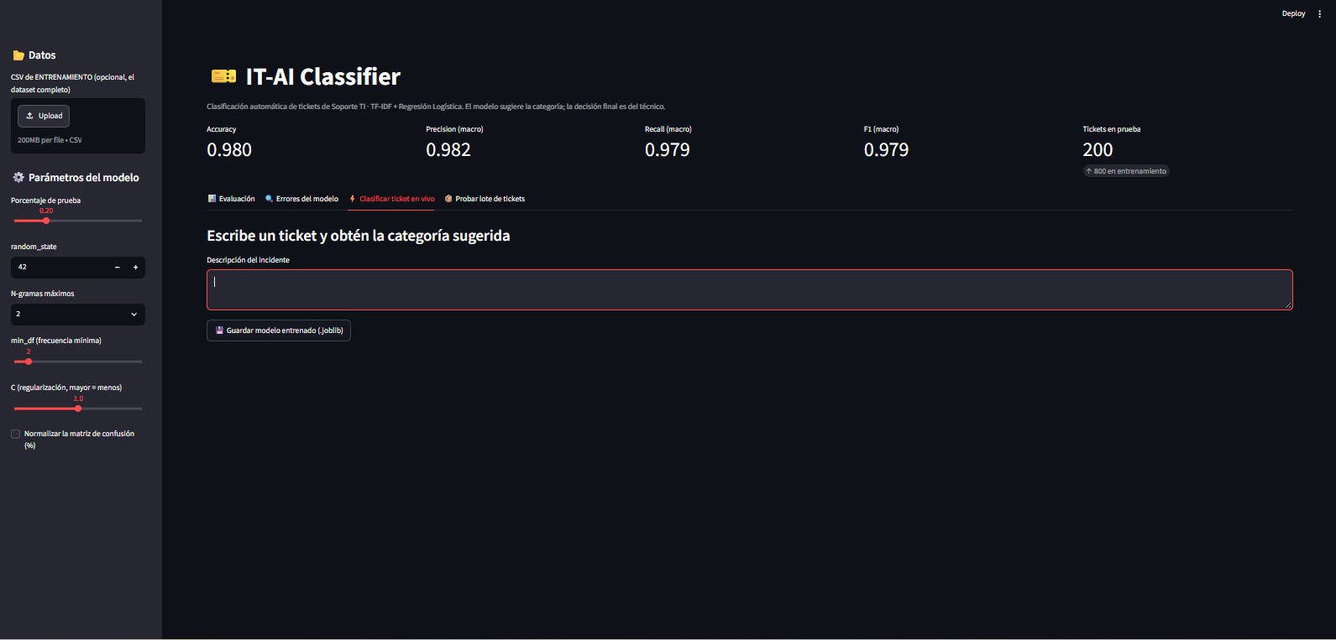
04 • SOLUCIÓN
Demostración en vivo del prototipo
Duración estimada: 3–5 minutos.
Herramienta: Visual Studio.
IT-AI Classifier • Entregable 7 • 10

Slide 11
05 • RESULTADOS
Resultados del modelo
ACCURACY
PRECISION MACRO
RECALL MACRO
98 %
98,21 %
97,92 %
200 tickets sintéticos
Promedio entre categorías
Promedio entre categorías
El resultado es prometedor dentro del conjunto sintético evaluado. No significa que el modelo vaya a acertar el 98 % de los tickets reales.
F1 macro reportado: 97,90 %
IT-AI Classifier • Entregable 7 • 11

Slide 12
05 • RESULTADOS
También analizamos los errores
ERRORES
Patrón observado
Acción recomendada
4 / 200
Cuatro tickets etiquetados Hardware fueron predichos como Impresoras.
Revisar etiquetas y definir límites claros entre categorías.
2 % de la prueba
Primero hay que comprobar si la etiqueta original es correcta; no se debe asumir automáticamente que el modelo es el único responsable.
IT-AI Classifier • Entregable 7 • 12

Slide 13
05 • RESULTADOS
Evaluación de una muestra de 30 tickets
• Se preparó una muestra de 30 tickets para revisión por un técnico.
26 clasificaciones correctas: 86,67 % de coincidencia con las etiquetas del dataset.
4 clasificaciones incorrectas: todas corresponden a Hardware predicho como Impresoras.
Hallazgo: es necesario revisar la distinción entre ambas categorías y verificar las etiquetas originales.
Limitación: la muestra fue seleccionada incluyendo los cuatro errores identificados en el conjunto de prueba; por tanto, su resultado no representa una estimación independiente del rendimiento general.
“La validación por parte de un técnico está pendiente. El 86,67 % corresponde a coincidencia con las etiquetas del dataset, no a una validación humana.”
Siguiente paso
Comparar categoría real, predicción y criterio del técnico; registrar correcciones y causas.
IT-AI Classifier • Entregable 7 • 13

Slide 14
06 • IMPACTO
Impacto potencial en la operación
Consistencia
Tiempo
Datos útiles
Criterios más uniformes para clasificar incidentes.
Liberar tiempo para dedicarlo a resolver incidentes.
Facilitar análisis por categoría y tendencias.
Estos beneficios son potenciales: deben comprobarse con tickets reales anonimizados.
IT-AI Classifier • Entregable 7 • 14

Slide 15
06 • IMPACTO
Ahorro potencial de tiempo: escenario estimado
MANUAL
CON ASISTENTE
AHORRO
VOLUMEN BASE
3 min
1,15 min
1,85 min
1.000
Supuesto por ticket
Promedio estimado
Por ticket
Tickets al mes
“Escenario ilustrativo: se estiman cerca de 31 horas liberadas al mes con 1.000 tickets. El cálculo supone que el 7,5 % requiere revisión detallada de 3 minutos. Estos tiempos deben validarse mediante un piloto con tickets reales anonimizados. El tiempo liberado representa capacidad para otras tareas, no una reducción automática de costos de nómina.”
Horas liberadas no equivalen automáticamente a reducción de nómina.
IT-AI Classifier • Entregable 7 • 15

Slide 16
06 • IMPACTO
Viabilidad económica: escenarios de ROI a 12 meses
1.000 al mes
ROI 12 meses: −82 %
2.000 al mes
ROI 12 meses: +21 %
4.000 al mes
ROI 12 meses: +227 %
Supuestos ilustrativos: inversión inicial de $6.354.000 COP, operación mensual de $450.000 COP y costo hora cargado estimado de $17.700 COP. El ROI depende del volumen de tickets y del ahorro de tiempo realmente alcanzado. Las cifras deben validarse con mediciones del piloto y costos reales de la organización.
IT-AI Classifier • Entregable 7 • 16

Slide 17
06 • IMPACTO
Condiciones éticas para avanzar
Privacidad
Equidad
Responsabilidad
Anonimizar datos, limitar accesos y evitar servicios externos sin autorización.
Probar estilos distintos de redacción y medir resultados por categoría.
El técnico confirma; TI mantiene y monitorea el modelo.
La IA apoya el criterio profesional; no lo reemplaza.
IT-AI Classifier • Entregable 7 • 17

Slide 18
06 • IMPACTO
Plan para pasar del prototipo a un piloto
1. Preparar
2. Proteger
3. Probar
4. Medir
5. Decidir
Definir métricas y responsables
→
Anonimizar datos reales
→
Solo recomendaciones
→
Errores, tiempos y correcciones
→
Avanzar o volver al proceso manual
Condición: resultados aceptables, privacidad revisada, revisión humana y mecanismo de reversión.
IT-AI Classifier • Entregable 7 • 18

Slide 19
07 • CIERRE
Conclusiones: qué aprendimos
• La IA puede apoyar la clasificación inicial de tickets.
• Un buen resultado con datos sintéticos no garantiza desempeño en producción.
• La evaluación requiere métricas por categoría, análisis de errores y validación humana.
• La viabilidad depende del volumen real y del ahorro observado.
• La implementación debe ser gradual, segura y reversible.
Conclusión: prototipo prometedor para un piloto controlado; todavía no está listo para producción.
IT-AI Classifier • Entregable 7 • 19

Slide 20
IT-AI Classifier
Una recomendación útil. Una decisión humana. Un mejor proceso.
Gracias
Preguntas
Wilson Fernando Pinzón Guacaneme • Ingeniería de Sistemas
IT-AI Classifier • Entregable 7 • 20

